Slide 1
8
المحاضرة 8
العام الدراسي
2024 – 2025
المحاضرة الثامنة : الجهاز الهيكلي وإصاباته ( الجزء اسادس)
من موضوع اليدين
المرحلة الثالثة الدراسة الصباحية والمسائية
مادة تأهيل الإصابات الرياضية
أ.د. حسن هادي الهلالي
الجامعة المستنصرية – كلية التربية البدنية وعلوم الرياضة

Slide 2
تذكير / انتهت المحاضرة السابقة (7)
وصلنا بالمحاضرة السابقة رقم ( 7 ) إلى موضوع
انتهت المحاضرة السابعة الى موضوع
ميكانيكية إصابة خلع وكسر عظم الكعب
نكمل اليوم المحاضرة (8)
من موضوع اليدين

Slide 3
المحاضرة الثامنة : تكملة الجهاز الهيكلي وإصاباته : الجزء السادس (الأخير)
محاور المحاضرة
اليدين The Hand
إصابة لوي مفاصل الأصابع Finger join twist
القدمين The feet
1ـ2ـ2ـ5 إصابات كاحل القدم Foot Injury
- أولاً : رض كعب القدم foot heel bruise
- ثانياً : التواء مفصل الكاحل Ankle joint twist
- ثالثاً : خلع وكسر عظم الكعب Calcaneus
- أولاً : رض عظم كعب القدم foot heel bruise
- ثانياً : التواء مفصل الكاحل Ankle joint twist
- ثالثاً : خلع وكسر عظم الكعب Calcaneus
1ـ3 الأربطة ligaments
1ـ3ـ1 أربطة مفصل الركبة وإصاباتها Ligaments for Knee Joint
إصابة تمزق الرباط الصليبي الأمامي للركبة
1ـ4 المرأة الرياضية والاختلافات الجسمية.

Slide 4
اليدين Hand
في اليد 5 أصابع،
وفي كل إصبع 3 سلاميات، إلا الإبهام فهو مكون من سلاميتين،
والإنسان يتفرد عن غيره من المخلوقات بوجود الإبهام الذي لولاه لما كان هناك من قيمة للأصابع، فالشخص لا يستطيع أن يكتب أو يخيط أو يرتدي ثيابه وغيرها من الوظائف من دون إبهام. جرب، إنك لن تستطيع.
وفي سلاميات الأصابع يوجد مفاصل تغطي سطوحها غضاريف شبه شفافة بيضاء اللون تميل إلى الزرقة، وتتمتع بمواصفات لم يتوصل العلماء إلى ابتكار أجسام تحاكيها من ناحية النعومة والمرونة، اللتين تسمحان للعظام بالتحرك فوق بعضها بأقل احتكاك ممكن.
إن أصابع اليدين هي من أكثر المناطق تعرضاً للآلام والالتهابات بسبب اعتمادنا عليها كثيراً في إنجاز المهام الحياتية، وهناك أمراض كثيرة تحد أو تعطل من وظيفة مفاصل الأصابع، خصوصاً حركتها.

Slide 5
عظام اليد
يد الإنسان مكونة من 27 عظاما :
الرسغ : ويضم 8 عظام تشكل صفين بكل واحد 4 عظام.
مشط اليد : وهو مجموعة العظام التي تشكل راحة اليد، وعددها 5.
السلاميات : هي مجموعة عظام أصابع اليد وعددها 14.

Slide 6
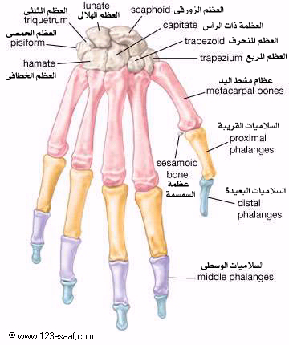
الهيكل العظمي لليد

Slide 7
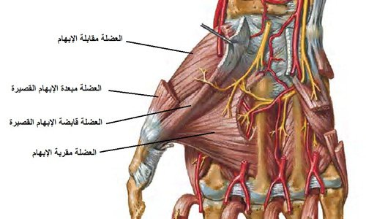
عضلات الإبهام

Slide 8
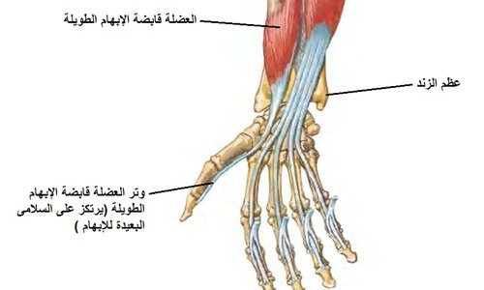
العضلات القابضة للإبهام

Slide 9
إصابة لوي مفاصل الأصابع Finger join twist
تتعرض مفاصل الأصابع للوي نتيجة:
- شدة خارجية على رأس الإصبع.
- أو في حالة فتل الأصابع بقوة.
مما يؤثر بشكل مباشر على:
- المحفظة (Cyst)
- والأربطة المحيطة به.

Slide 10
الأعراض Symptoms
1. الم (pain) في منطقة المفصل.
2. تورم(tumor) نتيجة نزف بسيط تحت الجلد.

Slide 11
الإسعافات والعلاج Therapeutic and First aid
1. استخدام التبريد (بعد الإصابة مباشرة لمدة أقل من ساعة).
2. تدفئة المنطقة المصابة مع ربط الإصبع لحين استعادة كامل الحركة الطبيعية.

Slide 12
طرقعة (طقطقة) الأصابع
عندما تسحب أو تلوي المفاصل فأنها تتحرك خارج موضعها الطبيعي
هناك سائل كثيف (synovial fluid) في داخل المفاصل يقوم بحمايتها من الاحتكاك ببعضها البعض كما يقوم بدور ممتص للصدمات Shock absorber
عند لي الأصابع مثلاً يتعرض هذا السائل للضغط والتمدد مما ينتج عن ذلك تجويف أو فراغ في السائل فتتكون فقاعات غازية تكبر وتنفجر بسرعة ( مثال: لو حركت أو ضربت سائل معين بملعقة فأنك ترى فقاعات هوائية تخرج منه)
وهذا ما نسمعه عندما نفرقع أصابعنا
فبمجرد خروج هذا الغاز من السائل لن تستطيع أن تكرر فرقعة أصابعك في نفس الوقت إلا بعد مرور وقت من الزمن وذلك للسماح للغاز الذي خرج (تفرقع) للعودة والذوبان في هذا السائل

Slide 13
أضرار فرقعة الأصابع
أوضح الباحثون أن من اعتادوا على فرقعة الأصابع يتعرضون لأضرار بالغة في أربطة ومفاصل الأصابع
وان الصوت المرتفع لفرقعة الأصابع يكون ناتجاً عن انخفاض حاد في الضغط خلال كبسولة المفصل تتسبب في تكوين فقاعة من السائل حول المفصل
على المدى الطويل تتسبب فرقعة الأصابع في خلل مزمن في المفصل فتجعل الشخص غير قادر على تحريك الأصابع
(طبعا في حالة الإكثار من الفرقعة أو كما نسميه إدمان فرقعة الأصابع)
وتؤدي كثرتها إلى شيخوخة مبكرة.

Slide 14
القدمين
القدم والكاحل عند الإنسان يمثلان بنية ميكانيكية قوية ومعقدة،
حيث تحتوي القدم على ستة وعشرين عظماً،
وثلاثة وثلاثين مفصلا (عشرون منهم يكونون مفاصل نشطة)،
وأكثر من مائة عضلة ووتر ورباط.

Slide 15
الهيكل العظمي للقدم
تتكون قدم الإنسان من 26 عظماً.
هذه العظام هي:
عظام رسغ القدم : مكونة من سبعة عظام أو (عظام العرقوب).
مشط القدم : مكون من خمسة عظام.
سلاميات القدم : الأربع عشرة أو (عظام أصابع القدم).

Slide 16
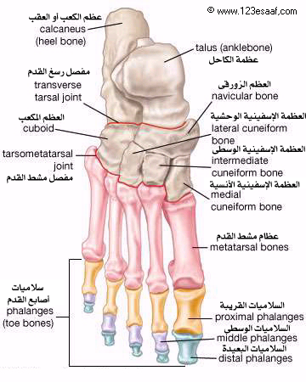
صورة الهيكل العظمي للقدم

Slide 17
1ـ2ـ2ـ5 إصابات كاحل القدم Foot Injury
مقدمة عن القدم
إنَ الجسم بأنشطتهِ كافة وحركاتهِ وأوزانه يعتمدُ اعتمادا أساسياً على القدم التي تُعد ركيزةً له والآلةُ المحركةُ لجميعِ أجزائهِ.
كما إنها تشكلُ عاملاً فعالاً في أيِ نشاطٍ حركي.
وبالرغم من صغر القدمين ووزنهما النسبي مقارنةً بالأجزاءِ الأخرى للجسمِ لكنَ موقعهما ووظيفتهما تحتمان عليهما حَملُ الجسم ودفعَهُ والسير بهِ خلالَ سنواتٍ من الوقوفِ وملايين الخطوات حتى نهاية العمر.

Slide 18
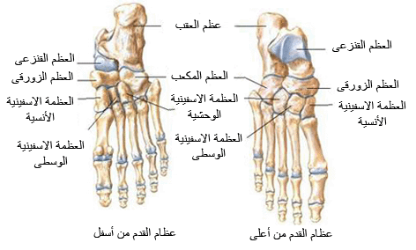
صورة توضح الهيكل العظمي للقدم

Slide 19
تصميم القدم
إنَ هيكل قدم الإنسان مصممٌ بهندسة معمارية الإلهية متوازنة وهو عبارة عن أجزاءَ متراصة فوقَ بعضها البعض.
فهي كالمكعبات المتراصة في نظامٍ دقيقٍ.
وعضلات القدم عضلات قصيرة تُكَون أربع طبقات في أخمصِ القدمِ ولا تتصل بمفصل الكاحل وتنتظم بمجموعات داخل اللفافة لكي تعمل على الأصابع.

Slide 20
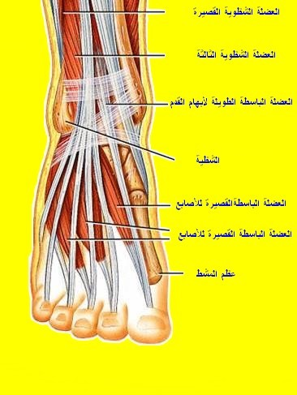
صورة توضح عضلات وأربطة القدم

Slide 21
إصابات كاحل القدم
1. رض كعب القدم foot heel bruise :
يحدث في الألعاب التي تتميز بسرعة الحركة والعاب الوثب والوقوف المفاجئ والقفز.
* الأعراض Symptoms
1. ألم(pain) شديد في كعب القدم foot heel مع عدم تحمل أي ثقل على الكعب.
2. التهاب (Inflammation) حاد في السمحاق (غلاف العظم).

Slide 22
* العلاج Therapeutic
1. إراحة الكعب بشكل تام (24) ساعة وعدم تحميله أي ثقل .
2. في اليوم الثالث استخدام الحمامات المائية لرفع درجة حرارة المنطقة المصابة ولحين زوال الألم.
3. بعد زوال الألم(pain) عمل حماية للكعب ( كعب بلاستيكي أو أشرطة لاصقة لتحديد حركة الكعب).

Slide 23
2. التواء مفصل الكاحل
Ankle joint twist

Slide 24
الإصابة الثانية من إصابات مفصل الكاحل
2. التواء مفصل الكاحل ِAnkle joint twist
التواء مفصل الكاحل من الإصابات الأكثر حدوثاً والتي تؤدي إلى حدوث أضرار بالأربطة الخارجية للمفصل.

Slide 25
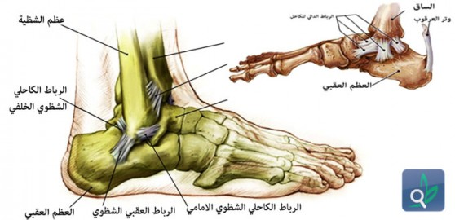
أربطة مفصل الكاحل

Slide 26
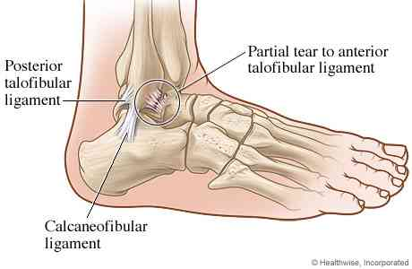
صورة توضح أربطة الكاحل المعرضة للإصابة

Slide 27
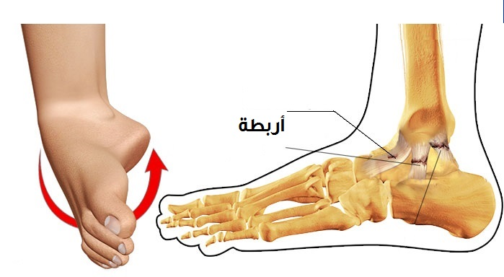
أربطة الكاحل التي تتمزق جراء الالتواء

Slide 28
ميكانيكية إصابة التواء مفصل الكاحل
يحدث بسبب حركة دورانية مفاجئة في مفصل الكاحل فوق المدى الطبيعي
مما يؤدي إلى:-
- تمطي(stretching) الأوتار والأربطة المحيطة
- أو تمزق كلي وحسب شدة الإصابة.
كما أن الهبوط غير السليم والجري الخاطئ يؤديان إلى حدوث ضرر بهذا المفضل.
بالإضافة إلى ارتباط ذلك بأرضية الملعب وحذاء اللاعب وطريقة أسلوب الحماية التي يوفرها لهذا المفضل.

Slide 29
أعراض الالتواء
الشخص المصاب عادة يشكو من:
ألم وتورم وعدم المقدرة على المشي ويلاحظ التورم أو الانتفاخ فيما لا يقل عن (60% ) من حالات التواء الكاحل الشديد خلال 48 ساعة من حدوث الإصابة.
تغير اللون إلى ازرق غامق على سطح القدم.
الشعور بالألم عند الجس على الرباط الأمامي.
يلاحظ وجود صوت فرقعة في مكان محفظة المفصل والأربطة الخلفية.

Slide 30
ومن أعراض الإصابة أيضاً
محدودية مدى الحركة للمفصل نتيجة الألم و التورم.
عادة القوة العضلية لا تتغير خلال الأيام الأولى من الإصابة.
فقدان للتوازن العام لذلك يلاحظ عدم مقدرة القدم على تحمل وزن الجسم

Slide 31
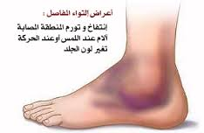
صورة أعراض التواء الكاحل

Slide 32
درجات التواء مفصل الكاحل Ankle joint twist degrees
س: عدد ووضح درجات التواء مفصل الكاحل؟
تحدد درجة التواء المفصل بمدى التلف الحادث في الأربطة الخارجية:-
1- الالتواء من الدرجة الأولى أو البسيط : في حالة تمزق 25% من الألياف .
2- والدرجة الثانية أو المتوسطة : في حالة تمزق 25-75% من الألياف.
3- الدرجة الثالثة أو الشديدة : في حالة تمزق أكثر من 75% من الألياف وهذا مما يؤدي بالطبع إلى عدم ثبات المفصل بشكل ملحوظ.

Slide 33
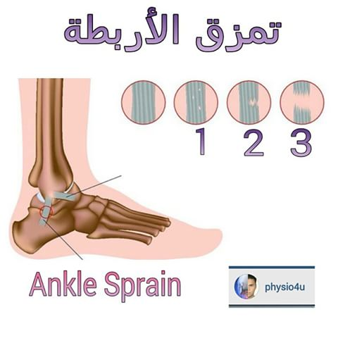
درجات تمزق اربطة الكاحل

Slide 34
الإسعاف والعلاج Therapeutic and First aid
الإسعاف والعلاج لإصابة التواء مفصل الكاحل؟
تُعد إراحة العضو المصاب من الأمور المهمة في الإصابة ويكون علاج الالتواء كالتالي:-
أن العلاج قد يختلف حسب درجة الإصابة ( البسيط والمتوسط والشديد ).
فالعلاج الناقص لهذه الإصابة يؤدي إلى عدم ثبات القدم ويضعف مقدرتها العضلية ، وينتج عنه أيضاً الألم مزمنة ، وورم مما يؤدي بالنهاية إلى عجز القدم على أداء الأنشطة اليومية ومن ابسطها المشي.

Slide 35
1. معالجة الإصابة من الدرجة الأولى والثانية
استخدام الثلج المبروش وقت الإصابة .
مع إراحة العضو المصاب ولمدة ثلاثة أيام الأولى من الإصابة.
ورفع العضو المصاب عن مستوى الأرض.
واستعمال رباط ضاغط.
بالإضافة إلى الأدوية المضادة للالتهاب والمسكنات.
بعد زوال الأعراض والتي قد تستمر أسبوع يستطيع الشخص ممارسة أعماله السابقة.

Slide 36
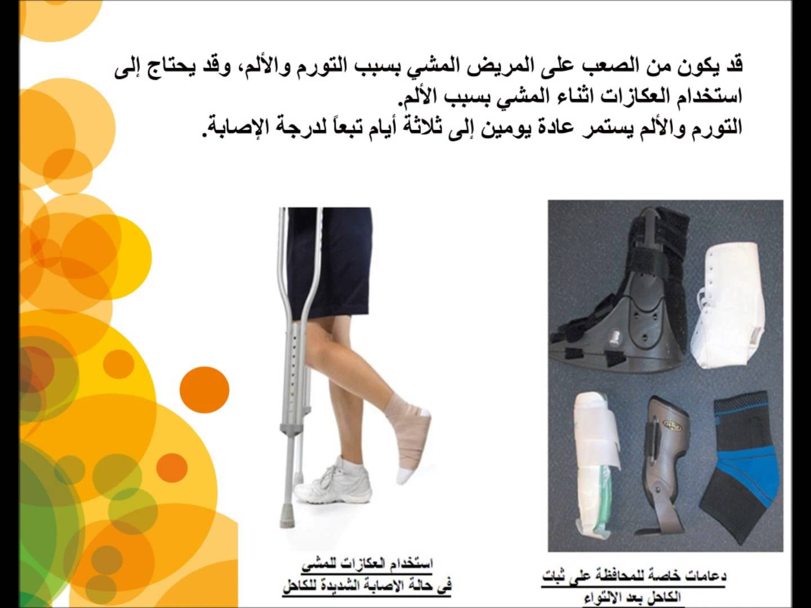
تثبيت الكاحل

Slide 37
2. معالجة الالتواء من الدرجة الثالثة
تعتمد مدة العلاج على شدة الإصابة وغالبا تكون أسبوعين
ـ الموجات فوق الصوتية.
ـ الحمامات الحارة.
ـ تمارين للمفصل بالأربع اتجاهات فقط تمارين حركية.
ـ ثم التأهيل تحت إشراف الأخصائي المعالج بعد التأكد من تحسن الحالة.

Slide 38
3. أما العلاج في حالات الالتواء المصاحب بتمزق سوى كان جزئي أو تام فان العلاج يكون
توضع القدم بالجبس لفترة ثلاثة أسابيع حتى يتم شفاء الأربطة المتمزقة . وبعد إزالة الجبس (فترة التثبيت) تبدأ مرحلة العلاج الطبيعي ولمدة ثلاثة أسابيع للوصول إلى :
ـ إرجاع الحركة الطبيعية والقوة العضلية لمفصل وعضلات الكاحل
ـ تقليل التورم حول المفصل.
ـ إعادة الشخص لمزاولة نشاطه اليومي المعتاد.

Slide 39
العلاج الطبيعي Natural therapy في حالات الالتواء المصاحب بتمزق سوى كان جزئي أو تام فان العلاج يكون
1- الأشعة تحت الحمراء لمدة 15 دقيقة لتحسين الدورة الدموية للعضو المصاب.
2- الموجات فوق الصوتية.
3- التمرينات التأهيلية للمفصل لزيادة الحركة وزيادة القوة العضلية تحت إشراف الأخصائي المعالج الذي يحدد برنامج هذه التمارين وتطورها حسب الحالة.
مدة العلاج قد تطول في بعض الحالات وذلك لتجنب حدوث مضاعفات مثل الالتواء المتكررة أو قد يؤدي إلى الروماتزم بالمستقبل فلذلك لابد من المحافظة على الاستمرار بالعلاج تحت إشراف أخصائي ذو مهارة عالية بالإصابات الرياضية.

Slide 40
الوقاية من الإصابة بالتواء مفصل الكاحل Prophylaxis
الوقاية من أهم العوامل العلاجية في مثل هذه الإصابات
ومن التوصيات الضرورية للوقاية هي ارتداء جبيرة خفيفة
أو استعمال رباط ضاغط حول المفصل في الأعمال التي قد تعرضك لهذه الإصابة كممارسة الرياضة بأنواعها وبعض الأعمال على ارض غير مستوية.

Slide 41
3. خلع وكسر عظم الكعب Calcaneus
يلاحظ أنه في معظم إصابات الكعب وجود ارتباط بين عدة إصابات يبعضها البعض حتى إنه في كثير من الحالات يصعب وضع تلك الإصابات منفردة ففي حالات نلاحظ خلعاً وكسراً معاً ونلاحظ ذلك كثيراً في مجال الممارسة الرياضية نظراً لان القوة التي تؤدي إلى الإصابات واختلاف درجاتها وشدتها واستمرارها تؤثر بالطبع على التشخيص الدقيق للإصابة.
ويصاب اللاعب أيضاً بخلع مفصل الكعب مع ارتباط ذلك بكسر هذا المفصل.
وتُكسر عظام القدم والأصابع نتيجة لضربة مباشرة.
واللاعبين الناشئين أكثر عرضة لإصابات الكسور.

Slide 42
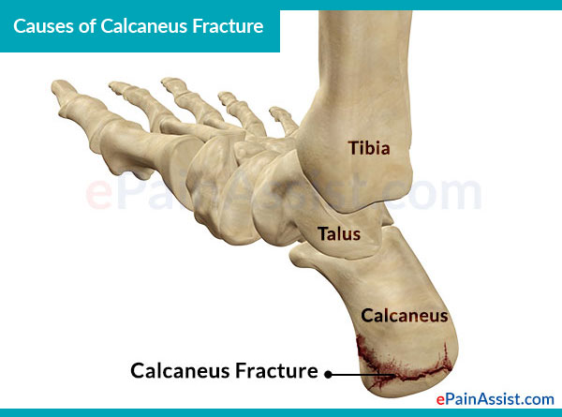
صورة توضح كسر عظم الكعب

Slide 43
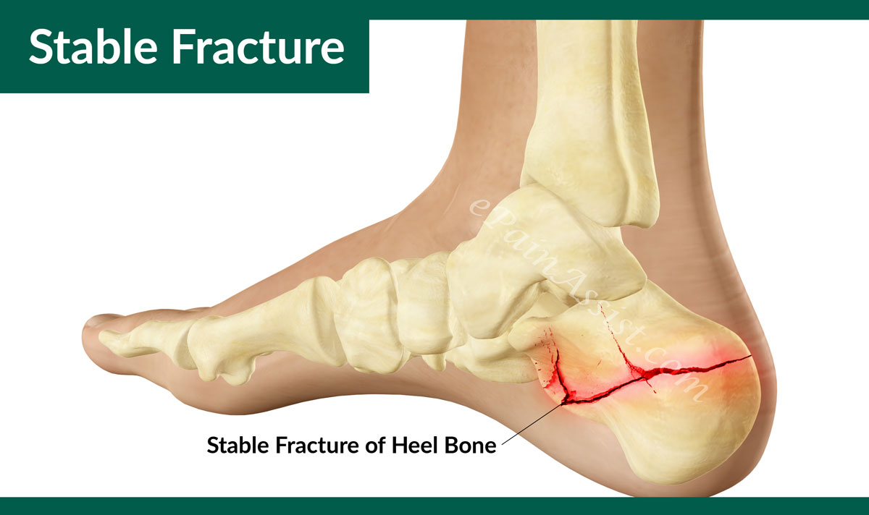
صورة توضح كسر عظم الكعب

Slide 44
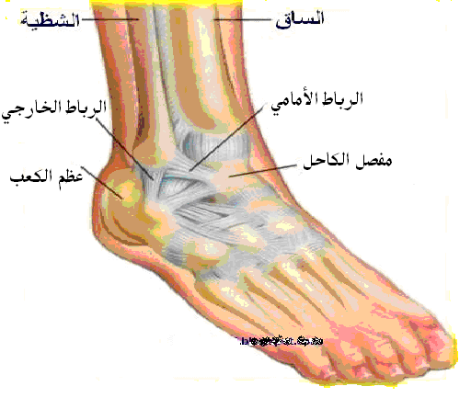
صورة توضح عظم الكعب

Slide 45
ميكانيكية الإصابة Injury mechanism كسر عظم الكعب
نظراً للتركيب التشريحي لمفصل الكاحل تحدث هذه الإصابة نتيجة ضغط أو دفع جانبي للكعب من خلال قوة جانبية أو قوة الدفع الجانبية تؤدي إلى شكلين من أشكال الإصابة:ـ
- إصابة الكعب الوحشي.
- إصابة الكعب الإنسي.
ـ أو الاثنين معاً.

Slide 46
محور جديد من محاور المحاضرة
1 - 3 الأربطة
ligaments

Slide 47
1 - 3 الأربطة ligaments
رباط (Ligament) في علم التشريح
هو بناء حيوي مركب من أنسجة توصيل (أنسجة ضامه) كثيفة ومرتبة.
وهي تشبه وتر العضلة (Tendon) من حيث البنية.
وتتكون بشكل أساسي من ألياف الكولاجين وألياف أخرى مرنة ومرتبة بالتوازي ، لتجعل النسيج ذا قدرة عالية على تحمل شد المحاور.
والأربطة غنية بالأعصاب (Nerves) وفقيرة من الأوعية الدموية
ولكل رباط له توزيع تشريحي خاص للألياف وله نسب معينة بدقة متناهية من المرونة ومواضع اتصال بالهيكل العظمي ليقوم بالوظيفة التي خصها الله بها وهي ربط وتثبيت العظام مع بعضها عند تحرك المفصل.

Slide 48
1ـ3ـ1 أربطة مفصل الركبة وإصاباتها Ligaments for Knee Joint
تحيط بمفصل الركبة عدة أربطة قوية أهمها :ـ
الرباط الوحشي (الشظوي) (Lateral Ligament) يكون في الجهة الوحشية من مفصل الركبة.
وهو رباط مدور قوي على شكل حبل يرتبط من الأعلى باللقمة الوحشية لعظم الفخذ ومن الأسفل يرتبط برأس عظم الشظية.
ويقسم هذا الرباط وتر العضلة الفخذية ذات الرأسين إلى قسمين غير متساويين عند ارتكازها.
كما يُفصل عن المحفظة بقليل من الدهن ويُفصل عن الغضروفة الوحشية الهلالية بوتر العضلة المأبضية والذي يحدث بها أخدود.

Slide 49
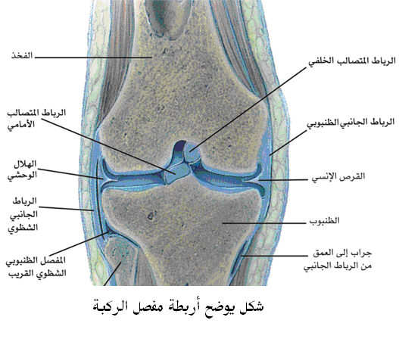
صورة توضح الرباط الوحشي والإنسي لمفصل الركبة

Slide 50
تكملة أربطة مفصل الركبة
* الرباط الإنسي (الظنبوبي) (Medial Ligament ) وهو أقوى وأوسع وأطول من الرباط الوحشي ويرتبط من الأعلى بلقمة عظم الفخذ ومن الأسفل بلقمة عظم الظنبوب ويرتبط أيضاً بمحفظة المفصل وبالحافة الخارجية للغضروفة الإنسية الهلالية.
* الرباطين المتقاطعين (المتصالبين Cruciate Ligament ) وهي أربطة مدورة وقوية جداً توجد بين لقمتي عظم الفخذ ، وظيفتهما الرئيسة أعطاء الثبات للمفصل ومنع تزحلق العظميين أحداهما على الآخر للأمام أو الخلف.

Slide 51
إصابة تمزق الرباط الصليبي الأمامي للركبة

Slide 52
إصابة تمزق الرباط الصليبي الأمامي للركبة
يُدعم مفصل الركبة بعضلات وأربطة وغضاريف تُسهم في حمايته من الأضرار التي قد تلحق به أثناء الألعاب الرياضية والأنشطة المختلفة ، والرباط الصليبي الأمامي هو أحد الأربطة الداعمة للركبة وظيفته يعمل على : اتزان المفصل و يمنع حدوث انزلاق عظمة الساق الظنبوب (القصبة) إلى الأمام.
تعد إصابة تمزق (Rupture) الرباط الصليبي الأمامي من الإصابات الرياضية الشائعة حيث تمثل هذه الإصابة (20%) من إصابات الركبة.
قد تحدث في الألعاب الرياضية بمختلف أنواعها.
وتحدث هذه الإصابة بدرجات مختلفة الشدة فإما أن تكون:
تمزق جزئي (Partial) (في حالات التمزق الجزئي فان اللاعب يضطر للابتعاد عن الملاعب لفترة لا تقل عن ستة شهور).
أوتمزق تام (Complete)(تعد هذه الإصابة من الإصابات التي تُجبر اللاعب الابتعاد عن الملاعب مدة طويلة قد تصل إلى سنة في الإصابات المتقدمة).
وقد تلقت هذه الإصابة اهتمام الكثير من المختصين بالطب الرياضي وأجريت البحوث و الدراسات المكثفة في سبيل تقديم أفضل وسائل العلاج.

Slide 53
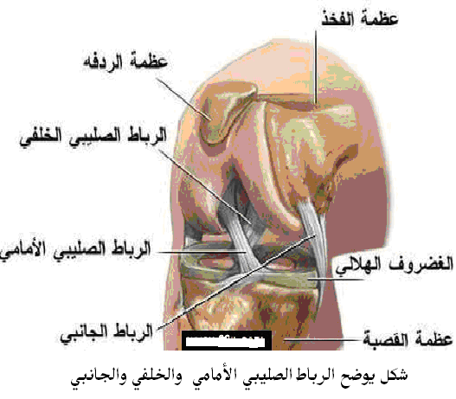
صورة توضح الرباط الصليبي الأمامي والخلفي والجانبي

Slide 54
ميكانيكية الإصابة Injury mechanism تمزق الرباط الصليبي الأمامي للركبة
تحدث الإصابة نتيجة حركة غير طبيعية قوية تؤدي إلى اللويّ (Twist) أو الخلع الكامل للمفصل والأربطة.
مما يؤدي إلى انعدام المقاومة للأربطة وفقدانها لوظيفتها (حماية المفصل من الحركات غير الاعتيادية).
وعادة تتأثر الأربطة المعاكسة للحركة التي يقوم بها اللاعب.
فعندما تثبت (تغرس) القدم بالأرض ويتبعها حركة دوران قوية نتيجة تغير اتجاه الجسم بسرعة فائقة.
أو قد تحدث نتيجة ضربة مباشرة على المفصل في الجهة الخارجية أو الداخلية.
تحدث هذه الإصابة كما هو حاصل في لعبة كرة السلة وكرة القدم إلا إن في لعبة كرة القدم أكثر شيوعاً وذلك بسبب الاحتكاك الجسدي بين اللاعبين.
فعند حدوث الإصابة عادة يسمع الشخص صوت فرقعة عالية مع شعور بان الركبة غير ثابتة و مقلقلة.

Slide 55
الأعراض Symptoms لتمزق الرباط الصليبي الأمامي للركبة
الأعراض عادة تكون مختلفة من شخص لآخر لكن ألم يبدأ من لحظة الإصابة.
ومن الأعراض الهامة:ـ
ورم بعد وقت قصير من الإصابة نتيجة للنزف الداخلي بالركبة يبقى الألم والورم عادة لفترة تتراوح ما بين (2 ـ 4) أسابيع ، ويعد الورم مؤشر جيد لان أي ورم يحدث خلال ساعتين بعد الإصابة عادة يمثل ارتشاح في المفصل و يتم إزالته عن طريق عملية الرشح (بزل) الدم بواسطة ابره لتصريف الدم.
شعور بعدم ثبات الركبة.
اختلال (تقلقل) خاصة عند محاولة تغيير اتجاه الجسم أو أثناء صعود الدرج ، وهذا يحتاج إلى التدخل الجراحي لمنع حدوث روماتزم لمفصل الركبة.

Slide 56
درجات إصابات الأربطة في مفصل الركبة :ـ تنقسم إلى:ـ
1. الدرجة البسيطة(easy) :
تتميز بألم(pain) عند لمس مكان اللوي مع تورم مكان الإصابة.
تُعالَج بالكمادات الباردة ثم الساخنة ولا يستخدم التثبيت في هذه الحالة.
2. الدرجة المتوسطة (medium) :
تحدث نتيجة تمزق كلي أو جزئي في الأربطة وغير مصاحبة لإصابات أخرى.
وتتميز بالألم عند الوقوف أو لمس مكان الإصابة مع تورم متوسط الشدة.
تُعالج بوضع الساق في الجبس لمدة (20ـ30) يوم مع استخدام تمارين تقلصات عضلية في الفخذ لمنع الضمور العضلي(muscular atrophy) ثم أعادة تأهيلها.

Slide 57
ومن درجات إصابات الأربطة في مفصل الركبة
الدرجة الشديدة (high) :
تحدث نتيجة تمزق الأربطة الخارجية والداخلية والأربطة المتصالبة وإصابة احد الغضاريف.
تتميز بعدم القدرة على الحركة والوقوف ولا يستطيع المصاب وضع ثقل عند ثني الركبة المصابة مع ألم شديد ونزف وورم وحركة غير طبيعية في المفصل.
تُعالج هذه الحالة بالجراحة ثم تثبيت المفصل لمدة شهر ونصف بعد العملية والعلاج الطبيعي والتأهيلي ويعود المصاب إلى حالته الطبيعية بعد(6ـ12) شهر.

Slide 58
1ـ4 المرأة الرياضية women Sports والاختلافات الجسمية.
بدايةً يجب أن يُفهم إن المرأة ليست أقل قدرة من الرجل لكن الموضوع في وجود بعض اختلافات بينها وبين الرجل.
بالإضافة للقوانين الاجتماعية السائدة.
ومسؤوليات المرأة البيتية جعلت من الصعوبة اشتراكها في السباقات أو الألعاب الرياضية.
وبمرور الزمن ولحصول المرأة على حقوق أدت إلى أن تسعى المرأة تجاه الاشتراك واخذ دورها في المجال الرياضي وتحقيق الانجازات الرياضية المختلفة بالتَمرن بشكل يُناسب فسلجة جسمها وقابليتها.

Slide 59
المرأة الرياضية
في دور البلوغ يتكون اختلاف ظاهراً في تكوين وفسلجة الجسم والحالة النفسية مابين المرأة والرجل لهذا يجب عدم مقارنة أداء المرأة والرجل.
في عمر تحت (10 سنوات) يكون نمو الفتاة مساوياً لنمو الفتى لذلك يكون الأداء البدني متساوياً تقريباً نتيجة تقارب في عناصر اللياقة البدنية مثل مطاولة الجهازين الدوري والتنفسي والقوة والسرعة والمرونة والرشاقة.
أما بعد عمر(10ـ12) سنة وعند بداية مرحلة البلوغ ونتيجة للتغيرات الهرمونية والداخلية يكون النمو لديهنَّ أسرع.
تصل الإناث إلى قمة لياقتهن البدنية بعد سن البلوغ لفترة قصيرة لكن يمكن إطالة هذه الفترة بالاستمرار في مزاولة التمارين الرياضية.

Slide 60
تكملة موضوع المرأة الرياضية
وفي عمر (16ـ19 سنة) يكون التفاوت في عناصر اللياقة البدنية لصالح الذكور ويصبح معدل نموهم أسرع من الإناث
ويستمر الذكور في اكتساب اللياقة البدنية حتى سن الثلاثين وبعدها تبدأ بالانخفاض التدريجي مع تقدم العمر.
ومن الملاحظ إن النساء يتميزنَّ عن الرجال في الألعاب التي تُناسب أجسامهن كالجمناستك والتزحلق على الجليد وتمارين القفز حيث إن معظم هذه التمارين تعتمد على التوازن والتناسق الحركي للجسم بالدرجة الأولى.

Slide 61
الاختلافات الجسمية ( الأنثروبومترية) بين المرأة والرجل
تُقسم الاختلافات ما بين المرأة والرجل كما يلي :ـ
1. طول المرأة اقصر من الرجل بمعدل (5 بوصات أي 12.7سم) تقريباً ، مما يميز المرأة بالسرعة الدورانية ، لكن الرجال يتميزون بالسرعة الأفقية.
2. الإناث أخف بنسبة (20ـ25%) من وزن الرجل بسبب الزيادة في الشحوم لدى المرأة ، مما ينتج عن ذلك زيادة القوة العضلية عند الرجل.
3. حوض المرأة أعرض وأخف من الرجل مما يؤثر سلبياً على سرعة الركض ، كما إن مفاصل الرجل أكثر عرضة للإصابة ، لكن في نفس الوقت يُعطي استقراراً أكثر.

Slide 62
ومن الاختلافات الجسمية ( الأنثروبومترية) بين المرأة والرجل
4. كتفا المرأة اصغر من الذكور ، مما يُعطيها مرونة عالية ولكن لا يوفران قاعدة ارتكاز جيدة لاستقرار الأوزان.
5. الجذع اقصر من الرجل مما يؤدي إلى انخفاض مركز ثقل الجسم مما يُعطي المرأة توازناً أفضل.
الأطراف السفلى اقصر من الأطرف العليا للرجل مما توفر رشاقة أفضل لكن ذلك يُعطي الذكور سرعة وقوة اكبر.
6. الهيكل العظمي (Skeleton) اقل تحملاً وأكثر مطاطية وأكثر تناسقاً ، وعند الذكور أكثر خشونة وتحمل وأقل تناسقاً ، لذلك إن معدل الإصابة عند المرأة يكون اكبر عند ممارسة اللعبة نفسها مما هو عليه عند الرجل.

Slide 63
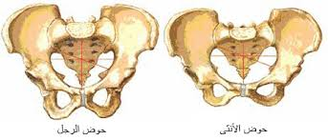
حوض المرأة والرجل

Slide 64
انتهت المحاضرة (8) الجهاز الهيكلي وإصاباته (الجزء السادس والأخير)
انتهى الفصل الثاني (Chapter Two)
الجهاز الهيكلي وإصاباته كان مكون من ستة أجزاء
ــــــــــــــــــــــــــــــــــــــــــــــــــــــــــــــــــــــــــــــــــــــــــــــــــــــ
نكمل المحاضرة القادمة
المحاضرة التاسعة (9)
الجهاز العضلي وإصاباته
أ.د. حسن هادي الهلالي
الجامعة المستنصرية – كلية التربية البدنية وعلوم الرياضة

